Slide 1
Персональный помощник для студентов
в твоем кармашке
Группа 29
Толстолуцкая А.В.
Ишмитов Д.Р.

Slide 2
Введение
Проблемы:
планирование времени;
стресс;
богатый выбор = тоже проблема
Как это влияет на процесс обучения?

Slide 3


Slide 4
Решение:
персональный ассистент в вашем кармашке
Обзор IT-решения: Интегрированные микросервисы для управления временем посредством взаимодействия с telegram bot
Технологии и инструменты demo версии: Python, Flask, pyTelegramBotApi

Slide 5
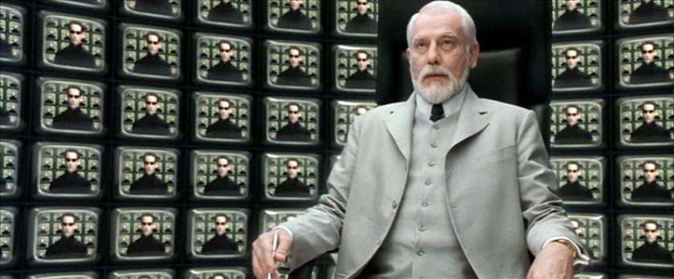
Архитектура mvp
Я – Главный Архитектор. Я создал Матрицу. (с)

Slide 6
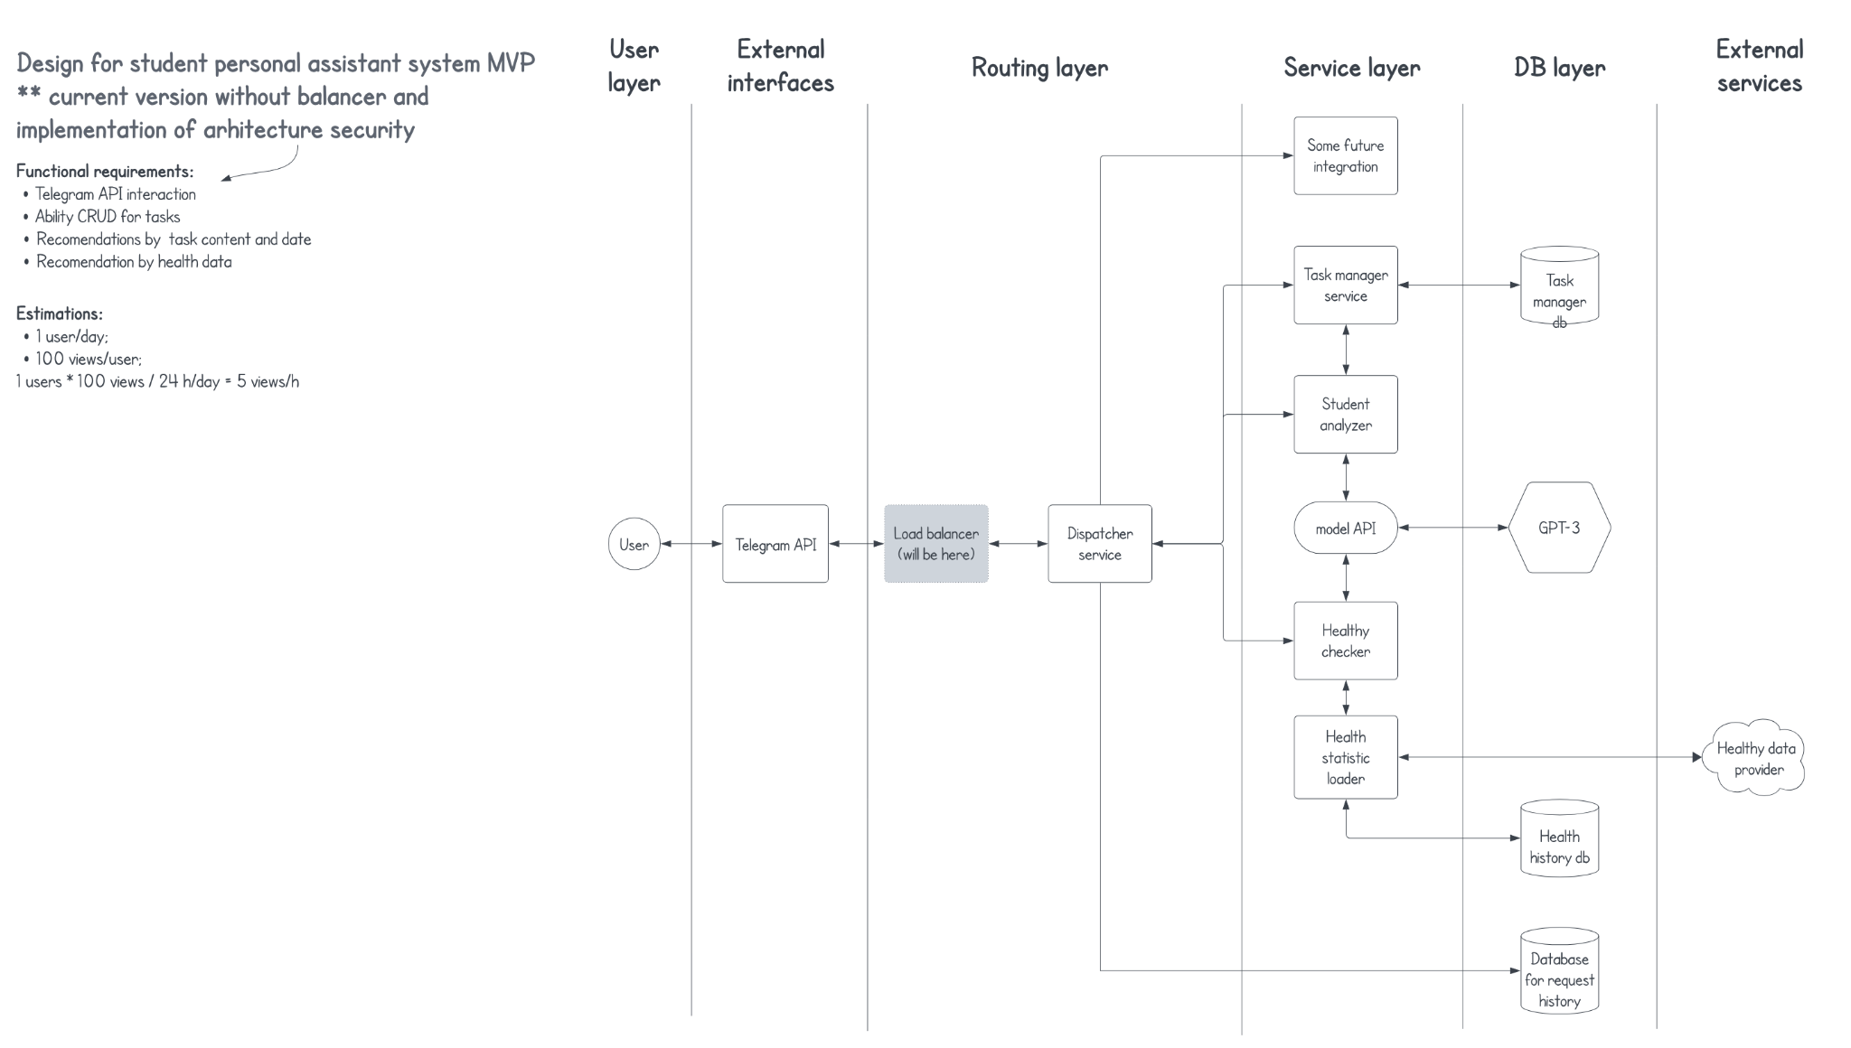

Slide 7
Реализация демо версии
Реализация микросервисов:
Dispatcher API
Task Manager.
Интерфейс взаимодействия:
Telegram бот.

Slide 8
DEMO TIME!

Slide 9
Заключение
Преимущества системы
Улучшение организации времени
снижение стресса
удобство взаимодействия
Ссылка на проект:
персональный ассистент репозитарии

